Slide 1
Université de Sherbrooke 12 avril, 2012
CONCEVOIR LA FORMATION À DISTANCE
POUR RÉPONDRE AUX
BESOINS DES APPRENANTS
DU 21e SIÈCLE
Dr. Tony Bates,
Tony Bates Associates Ltd

Slide 2
The Futurist Magazine, Novembre, 2010
La notion de l’horaire de classe traditionnel va tout simplement disparaître…
La prochaine génération d’apprenants au niveau postsecondaire sera fort différente de celle d’aujourd’hui.
Nos futurs étudiants suivront la majorité de leurs cours peu importe où ils seront, à toute heure, en tout temps….mais en ligne.
L’auto-apprentissage sera la plus importante voie d’apprentissage de demain.

Slide 3
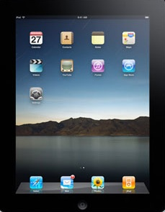
Une vue d’ensemble de la présentation
Contraintes de l’université
Compétences du 21e siècle
Neuf étapes vers la formation à distance de qualité
En conclusion

Slide 4
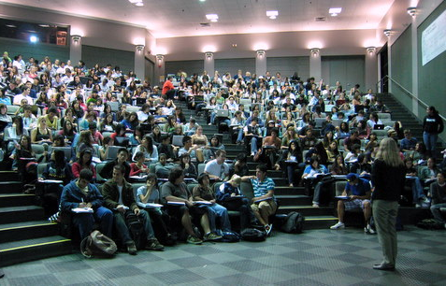
Le défi pour nos universités
Inscriptions croissantes au niveau universitaire: ‘mass higher education’
Moins de financement de la province
Frais de scolarité croissants
Compétences du 21e siècle
Croissance de la formation en ligne au niveau universitaire: 15% des inscriptions en ligne au Canada: croissance de 15% par année

Slide 5
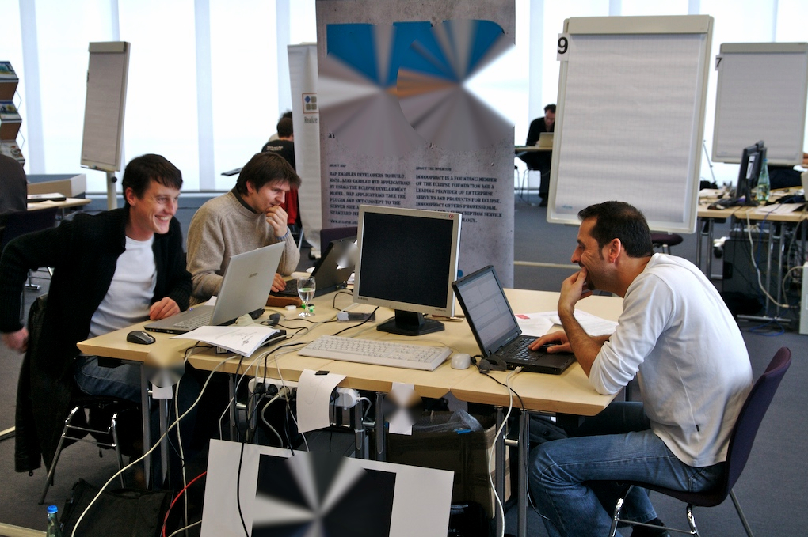
Les compétences du 21e siècle
Compétences en communication
Apprentissage autonome
Éthique/responsabilité
Collaboration
Flexibilité
Capacités de réflexion
Gestion de connaissances
Compétences informatiques intégrées au sein des disciplines
5

Slide 6
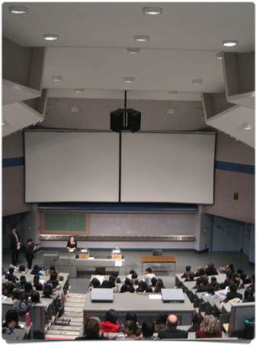
Le contexte
La transition d’un système pour l’élite à un système pour la masse: faire plus avec moins.
Des modèles d'enseignement inchangés depuis le 19e siècle.
Les apprenants, eux, changent.
Notre société de connaissances nécessite à la fois du contenu et des compétences.

Slide 7
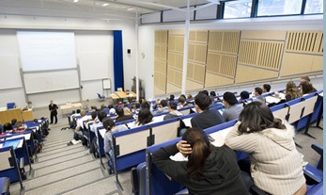
Les questions
Conditions d’enseignement: mieux, la même chose ou pire?
Conditions pour les apprenants: de mieux en mieux ou pire?
Est-ce que la formation à distance pourrait aider? Si oui, comment?

Slide 8
Les neuf étapes à suivre pour de la formation en ligne de haute qualité
Comment voulez-vous enseigner en ligne?
Quel genre de cours mettre en ligne?
Travaillez en équipe.
Appuyez-vous sur les ressources existantes.
Maîtrisez la technologie.
Fixez des objectifs appropriés pour la formation en ligne.
Créez une structure/ échéancier de première classe pour la formation en ligne.
Communiquez, communiquez, communiquez.
Innovez et évaluez.

Slide 9
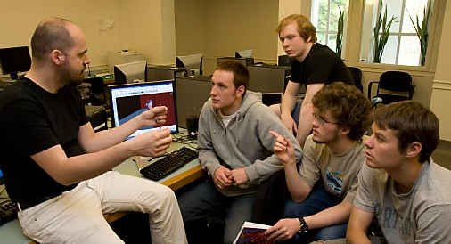
1: Comment voulez-vous enseigner en ligne?
De cela:
à ceci?
+

Slide 10
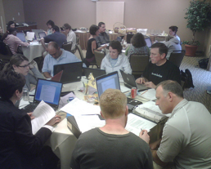
2. Quel genre de ‘e-learning’?
support technologique en classe
hybride (f-à-f réduit + en ligne)
tout en ligne
face-à-face
Pas de e-learning
entièrement e-learning

Slide 11
2. De la formation à distance ou hybride?
Où sur le continuum devrait être situé mon cours?
Trois facteurs décisifs:
les apprenants ciblés,
les exigences de la discipline (contenu + compétences),
les ressources disponibles.

Slide 12
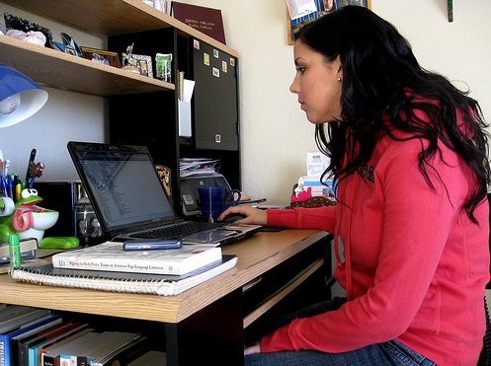
2 a Les apprenants
Qui bénéficie de l’apprentissage en ligne?
Apprenants à temps plein qui souhaitent plus de flexibilité
Apprenants qui veulent de nouvelles qualifications
Apprenants éloignés et isolés
Apprenants autonomes

Slide 13
2 b Les exigences de la discipline
Qu’est-ce que les apprenants ont besoin de savoir? (contenu + compétences)
Contenu: hématologie
Compétences: qu’est-ce que les apprenants doivent faire pour appliquer leurs connaissances?
Par exemple: identifier les analytes, analyser les niveaux de glucose et d’insuline, interpréter les résultats

Slide 14
2 b: Les exigences de la discipline
Objectifs d’apprentissage

Slide 15
2 c. Les ressources
Votre temps (la charge de travail, le plan du cours)
Le soutien (conception pédagogique et le Web)
Les collègues avec de l’expérience
Les technologies (ex. ENA)
Les ressources éducatives ouvertes (OER)

Slide 16
2. La formation: partagé, hybride ou en ligne?
Déterminez par l’analyse :
des apprenants (nouveaux?)
+
des exigences de la discipline
+
des ressources disponibles
Qui doit prendre cette décision?
L’équipe responsable du programme?

Slide 17
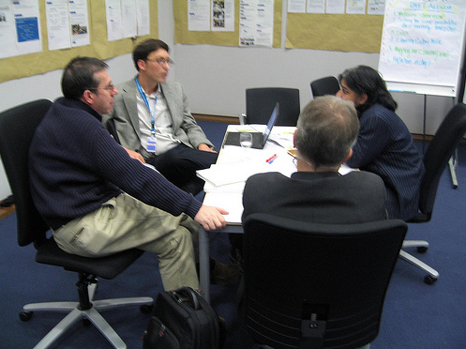
3. Le travail en équipe
Pourquoi?
La formation en ligne est différente.
La conception du cours est importante.
La gestion de la charge de travail
Le partage des expériences et des ressources

Slide 18
3. Le travail en équipe
Qui est dans l’équipe?
Professeur + designer pédagogique (au moins)
Collègues
Web concepteur
Soutien informatique?

Slide 19
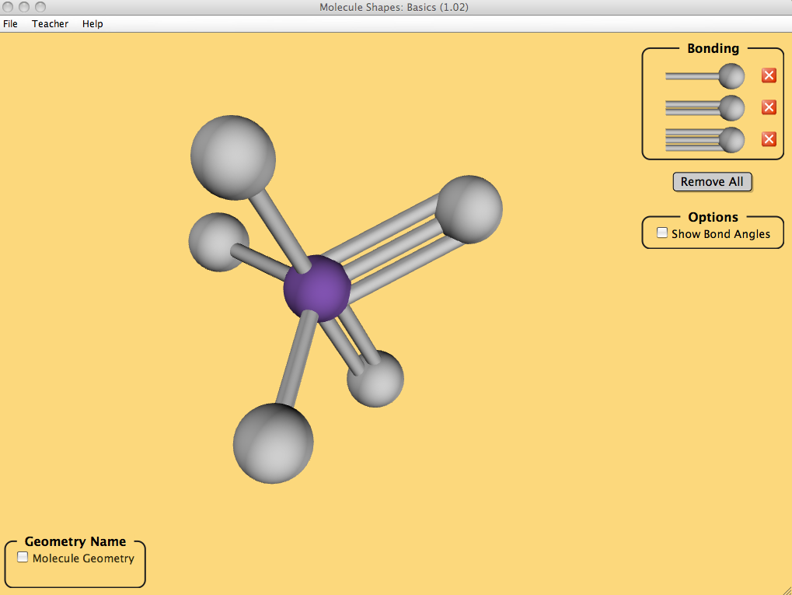
4. L’utilisation des ressources existantes
Outils technologiques: ENA (ex. Moodle), Elluminate, VIA
Ressources éducatives ouvertes (OER): textes, graphiques, vidéos, animations, simulations, laboratoires virtuels
Ce que vos collègues ont déjà mis au point: cela vous permettra de sauver du temps.
Molecule shapes simulation: phET,
University of Colorado at Boulder,

Slide 20
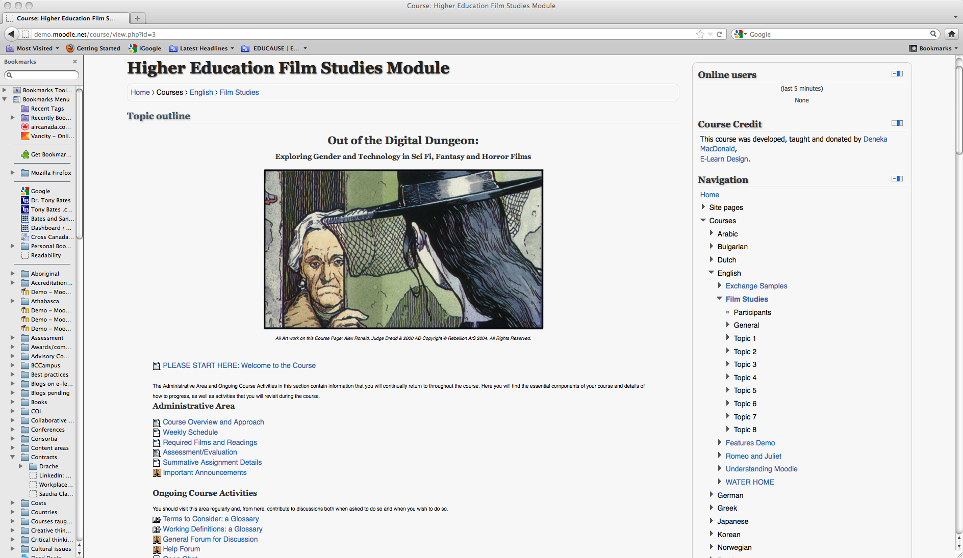
5. La maîtrise de la technologie
L’ENA offre une structure.
Prenez un cours de formation sur l’ENA.
Mariez la formation technologique à votre style d’enseignement. (Puis-je faire cela?)
Concevez un gabarit de cours.
Ne vous battez pas contre le choix institutionNel d’un ENA.

Slide 21
6. Le choix d’objectifs appropriés pour la formation en ligne
Identiques ou différents? Certains rôles
spécifiques pour la formation en ligne:
les compétences du 21e siècle
les compétences informatiques intégrées à la discipline
l’utilisation de l’externe: (experts, ressources en ligne, d’autres apprenants)
La communication de ces objectifs aux apprenants

Slide 22
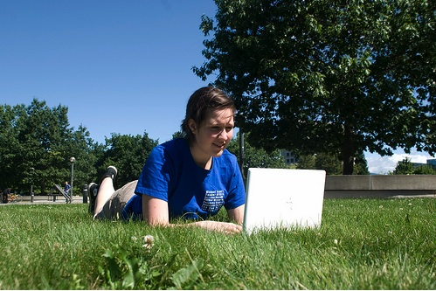
7. La structure du cours et les activités des apprenants
3 crédits = 100 hrs d’étude en ligne = 8 heures d’étude chaque semaine
Devoirs ou projets? hebdomadaire?
Activités pour les apprenants: lire, discuter, recueillir, écrire
Objectifs d’apprentissage et évaluation des apprenants
Collaboration avec SSF; bien gérer VOTRE charge de travail

Slide 23
7. La conception ‘avancée’ du cours en ligne
Une compétence de base: la gestion des connaissances
Comment trouver, analyser, évaluer et utiliser l’information
Oeuvre libre dans le cadre d’une conception d’apprentissage
Contenus multimédias générés par les apprenants
Évaluation par e-portfolios

Slide 24
8. Communiquez, communiquez, communiquez!
Soyez « présent » en ligne chaque jour.
Définissez clairement
les attentes pour les apprenants,
les objectifs d’apprentissage, activités, échéances.
Sensibilisez les apprenants aux travaux à faire.
Répondez-leur en moins de 48 heures.
Suivez les forums de discussion.

Slide 25
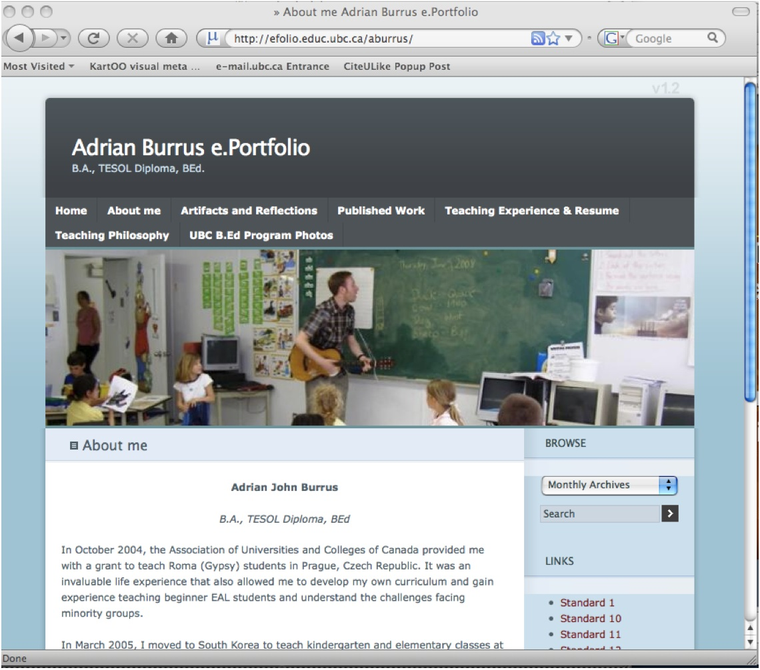
9. L’innovation et l’évaluation
Étapes 1-8: compétence, efficacité
Nouveaux développements en technologie; nouvelles possibilités
Web 2.0: les médias sociaux, e-portfolios, WordPress, nouveau ENAs
Enseignement centré sur l'apprenant

Slide 26
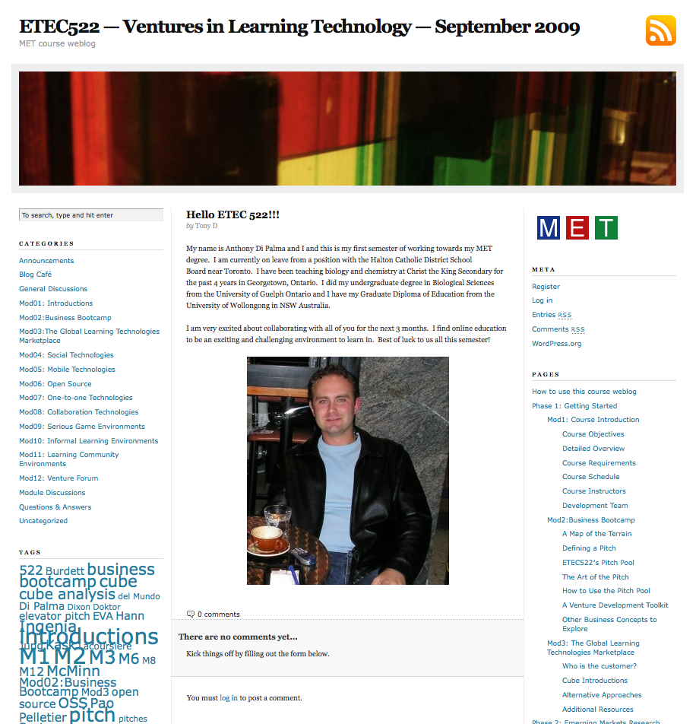
L’innovation et l’évaluation…suite
e-learning 2.0 : l’apprenant aux contrôles
L’emploi du web 2.0 dépend :
des besoins des apprenants,
de votre philosophie de l’éducation.
Web 2.0 : excellent pour :
l'enseignement centré sur l'apprenant,
Le développement des compétences du 21e siècle.
Évaluer et disséminer

Slide 27
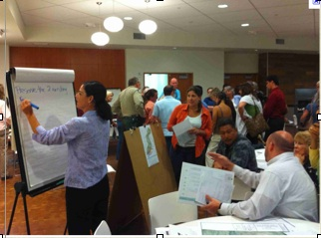
Les prochaines étapes
La formation à distance en ligne doit être un objectif stratégique institutionnel : les groupes ciblés doivent être bien identifiés.
La planification au niveau du programme pédagogique : des spécialistes SSF et TI
Une formation systématique dans l'enseignement et la technologie

Slide 28
Les prochaines étapes…suite
Une séance d’information pour les doyens, vice-recteurs: technologie et prise de décision
Sachez récompenser l'innovation en enseignement.

Slide 29
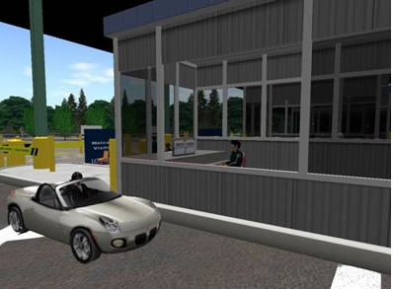
Les conclusions
La formation à distance ne convient pas à tous les apprenants et ne s’applique pas à tous les sujets.
Le planification du programme est importante : une progression graduelle?
L’essentiel pour les apprenants: la flexibilité, et l’acquisition des compétences du 21e siècle
Poste de douane virtuel, Loyalist College

Slide 30
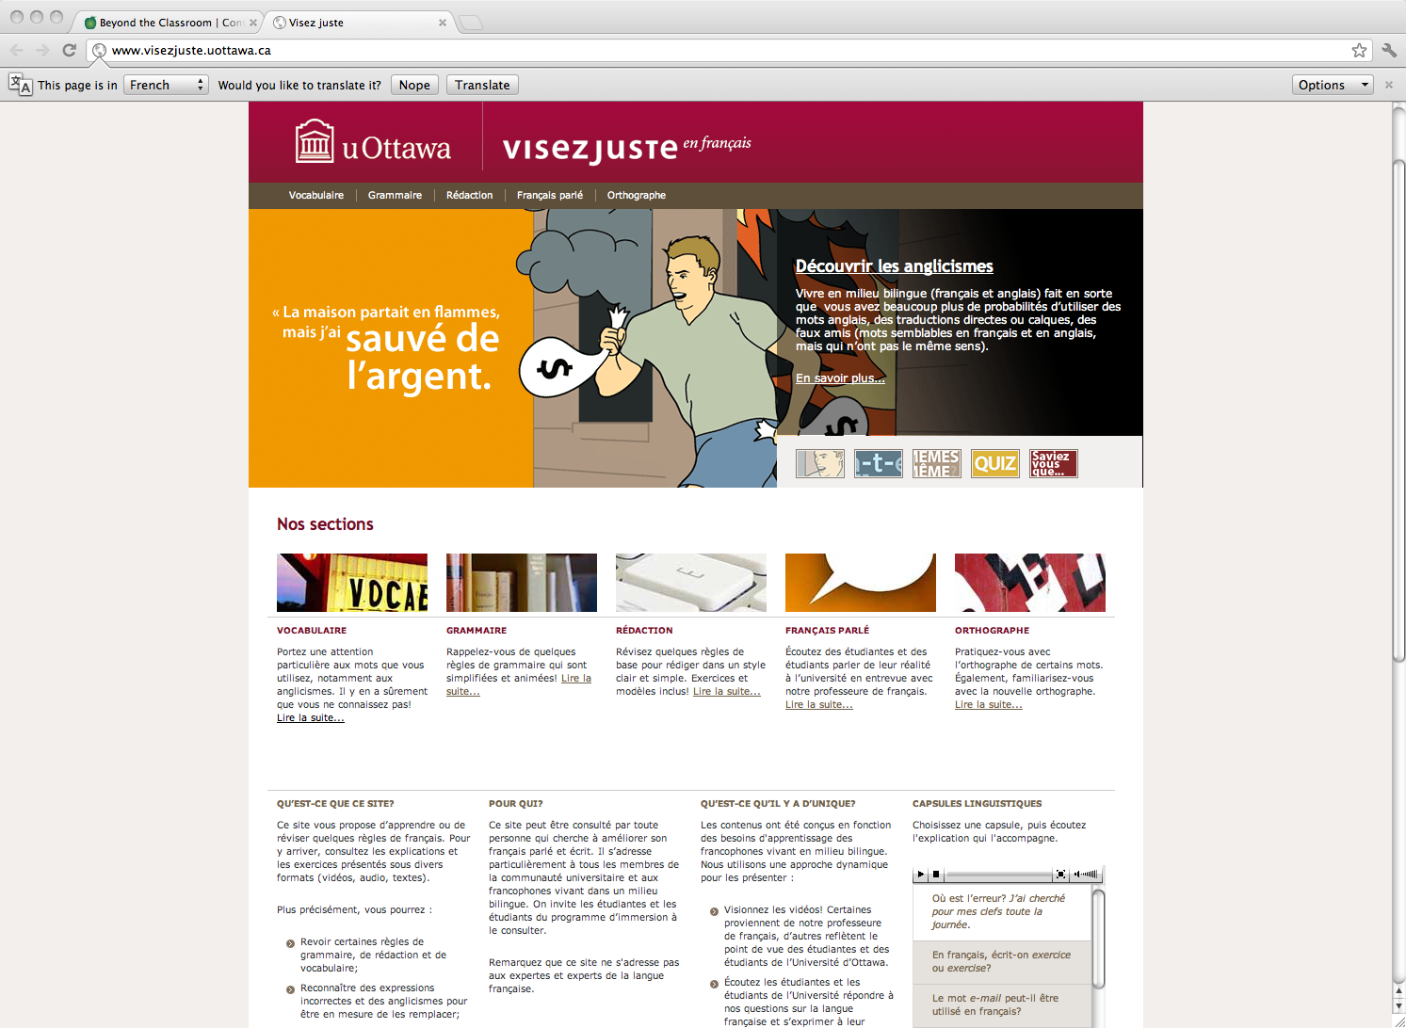
Les conclusions…suite
nous savons comment enseigner efficacement en ligne
nous devrions suivre les meilleures pratiques - mais aussi innover
c'est un moment stimulant pour être un professeur - et un apprenant
Visez juste, Université d’Ottawa

Slide 31
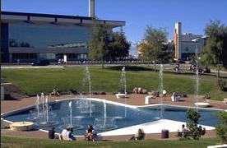
Les questions
Est-ce que l’Université de Sherbrooke devrait s’engager dans la formation à distance?
Qu'est-ce que vous devez faire pour aller dans cette direction?
Cette décision aura-t-elle un impact sur la réputation de l‘Université? Si oui, de quelle manière et comment?

Slide 32
Le suivi
Book :
Bates, A. and Poole, G. (2003) Effective Teaching with Technology in Higher Education San Francisco: Jossey Bass
http: tonybates.ca
Slides:
http://tonybates.ca/publications/keynotes

